Slide 1


Механизмы взаимодействия Тамбовского государственного технического университета и Регионального центра выявления, поддержки и развития способностей и талантов у детей и молодежи «Космос»
Родина Антонина Александровна,
Начальник управления непрерывного образования Тамбовского государственного технического университета
Тамбов 2024

Slide 2
Большие вызовы
Сириус. Лето: Начни свой проект
Космос
Программы
НОЦ Инженерия будущего

Slide 3
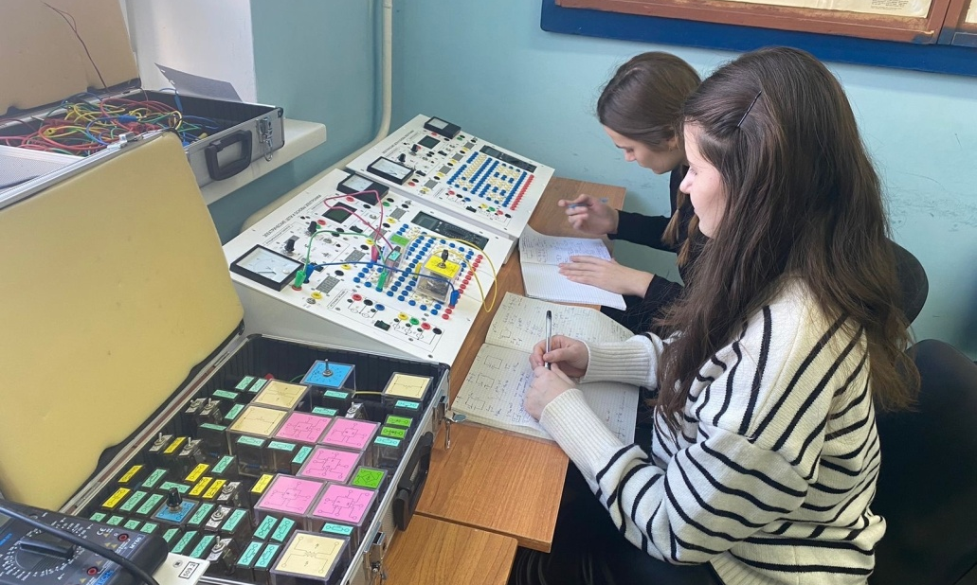
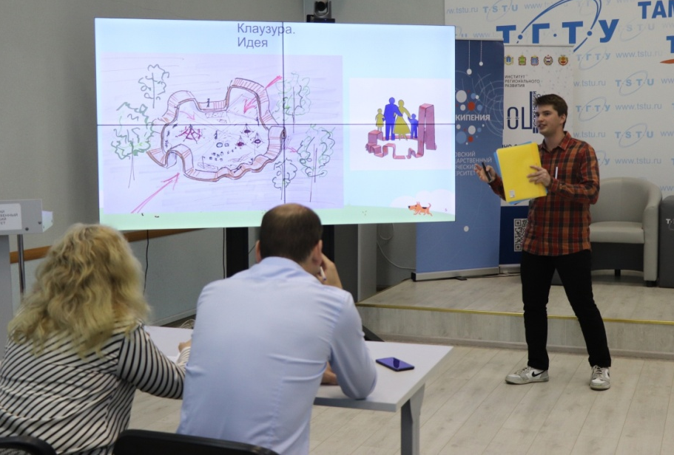
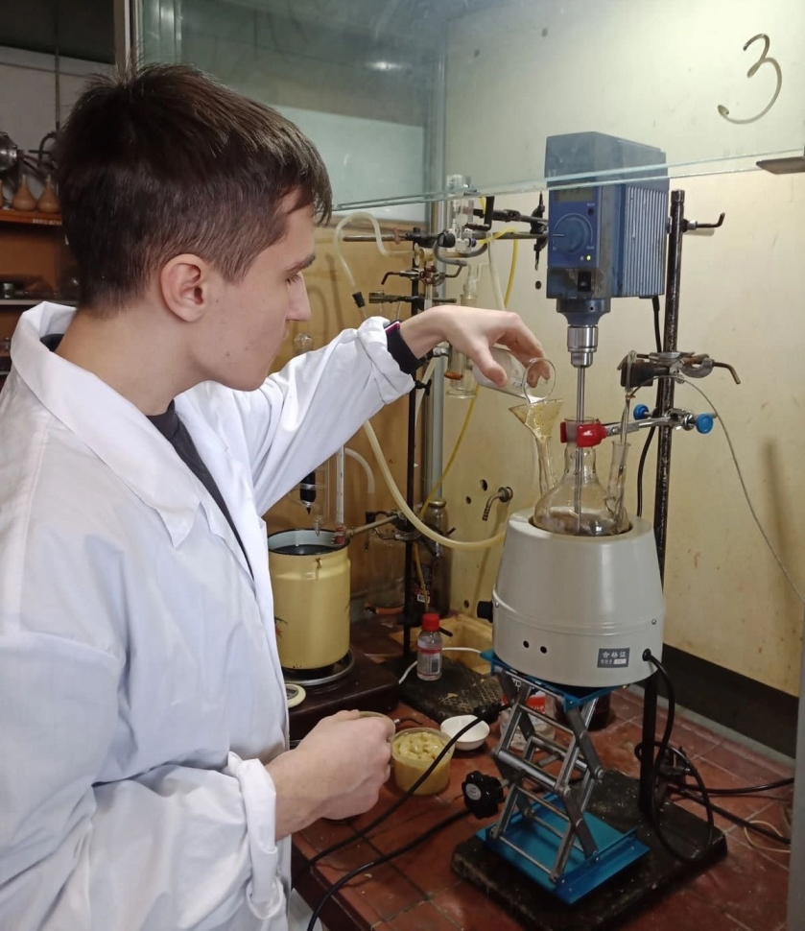
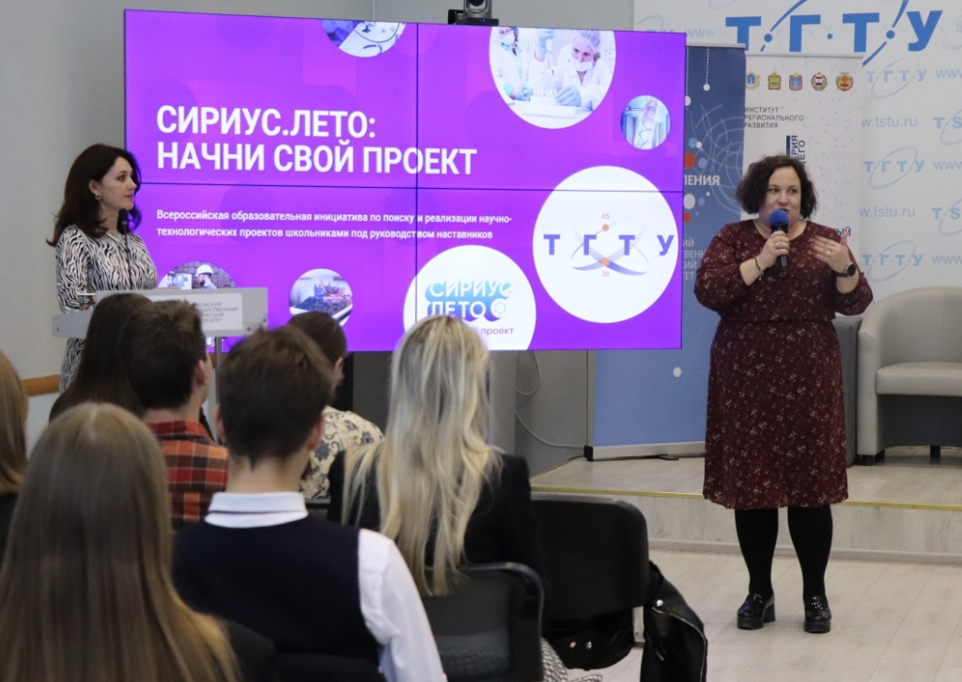
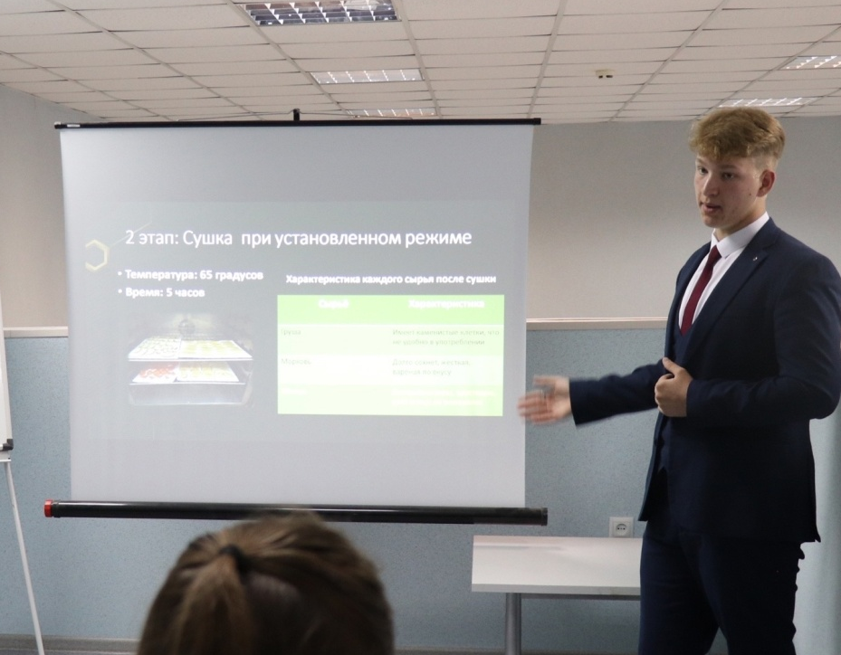
Сириус. Лето: Начини свой проект
25 наставников 51 школьник 26 проектных команд

Slide 4

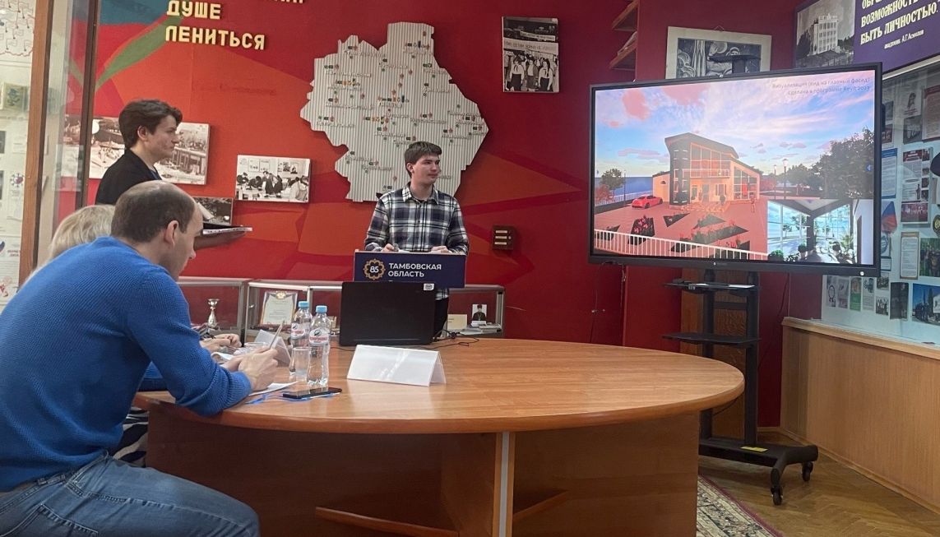
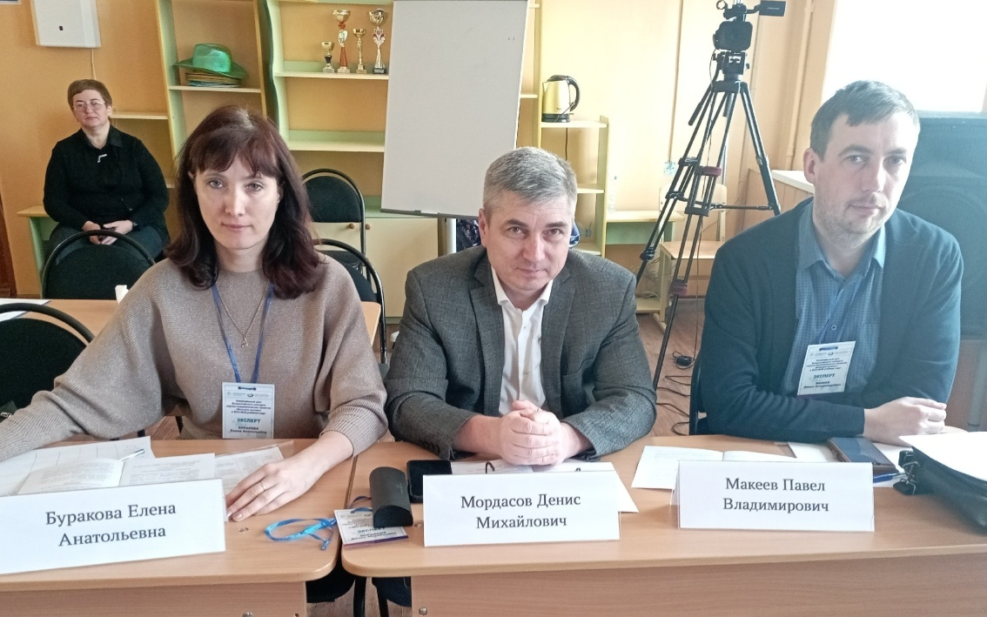
Большие вызовы
13 преподавателей ТГТУ выступили в качестве экспертов
1 место
Шашков Роман и Мартынов Вадим МАОУ СОШ № 5 "Центр ИнТех"
Чупахин МаксимПолитехнический лицей ФГБОУ ВО "ТГТУ"
2 место
Гришин Максим, Титов Даниил Политехнический лицей ФГБОУ ВО "ТГТУ",
Мамонтов Михаил МАОУ «Татановская СОШ»
3 место
Поваров Петр, Красноперов Максим Политехнический лицей ФГБОУ ВО "ТГТУ"

Slide 5

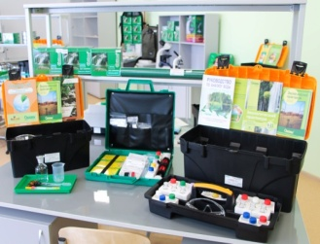
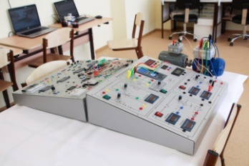
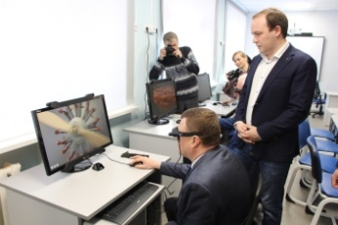
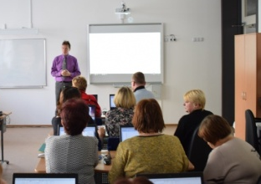
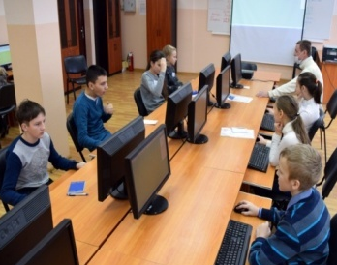
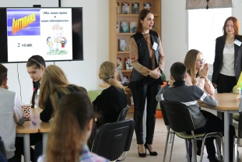
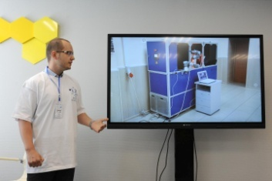
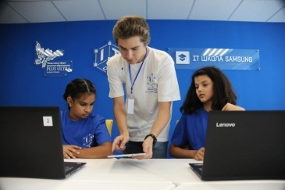
График реализации в 2024/2025 году
Названия образовательных программ по направлениям «Наука» | Регулярные (72 часа) | Профильные смены | Дистанционные
Инженерно-техническое творчество | Октябрь – декабрь |  | Сентябрь-октябрь
Открываем мир энергетики | Октябрь – декабрь |  | Сентябрь-октябрь
Спортивное программирование | Октябрь – декабрь |  | Сентябрь-октябрь
Архитектурно-дизайнерское творчество | Октябрь – декабрь
Аддитивные технологии в машиностроении |  | Октябрь
Олимпиадные эксперименты по физике | Сентябрь - май

Slide 6
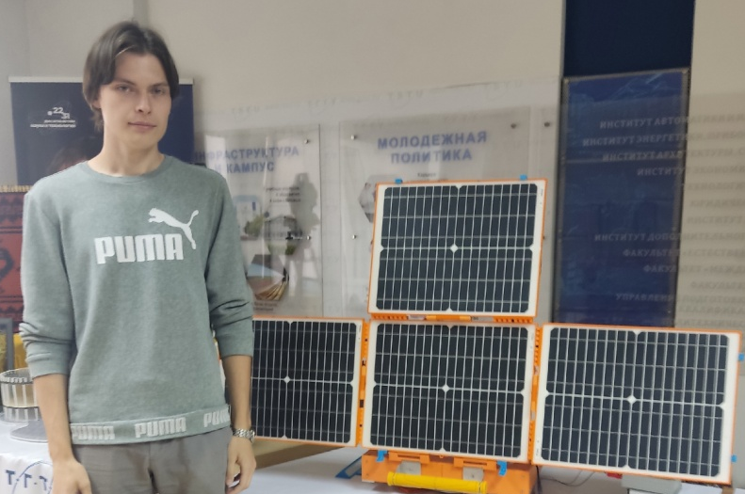
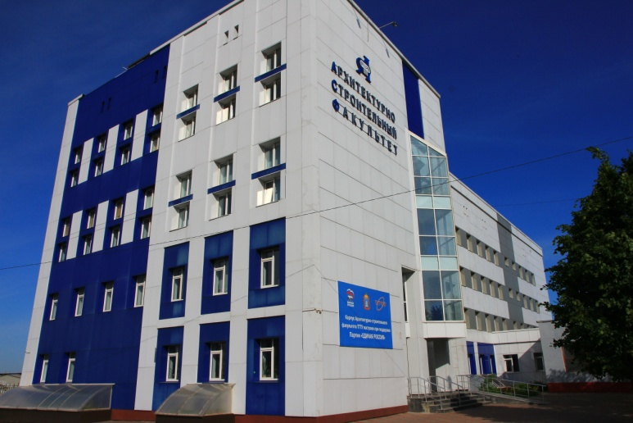
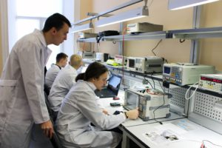
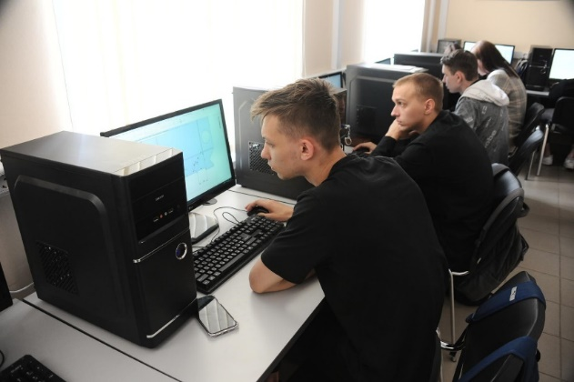
Площадки ТГТУ для апробации программ
Зал Энергия
Студенческий Технопарк «Вернадский» Тамбов, ул. Советская 116
Институт архитектуры, строительства и транспорта Тамбов, ул. Мичуринская, 112
Лаборатории кафедр «Физика», «Электроэнергетика» Тамбов, ул. Мичуринская, 112
Фабрика процессов
Зал Технология
AR / VR
Зал Индустрия

